Slide 1



Funções de ordem superior
Compreensão
Geradores
Catarina Oliveira
IMP.GE.190.0

Slide 2
CONTEÚDO
Funções de ordem superior:
map()
functools.reduce()
filter()
Funções lambda
Compreensão de listas
Definição
Condicional
Compreensão de dicionários
Definição
Condicional
Geradores
Gerador de expressões
IMP.GE.190.0

Slide 3
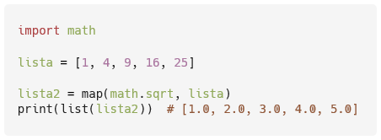
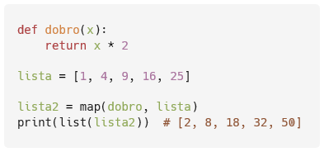
Funções de ordem superior – map()
Aplica uma função a cada elemento da lista e retorna a lista resultante
Exemplo: obter a raiz quadrada (módulo math, função sqrt) dos elementos de uma lista
Exemplo: obter o dobro (implementar a função dobro(x)) dos elementos de uma lista
IMP.GE.190.0

Slide 4
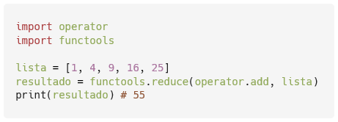
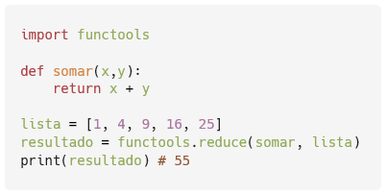
Funções de ordem superior – functools.reduce()
Aplica uma função aos elementos de uma lista para os agregar (módulo functools)
Exemplo: somar (módulo operator, função add) os elementos de uma lista
Exemplo: somar (implementar a função soma(x,y)) os elementos de uma lista
IMP.GE.190.0

Slide 5
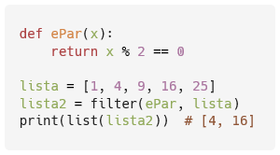
Funções de ordem superior – filter()
Filtra elementos de uma lista
Exemplo: extrair os elementos pares (implementar a função ePar(x)) de uma lista
IMP.GE.190.0

Slide 6


Funções lambda
Funções pequenas e anónimas
Sintaxe:
Exemplo: função lambda para determinar o quíntuplo de um número
IMP.GE.190.0

Slide 7

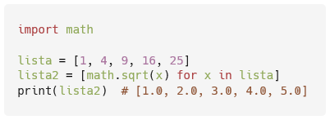
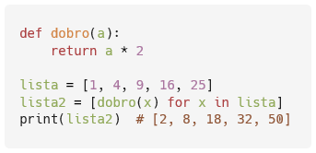
Compreensão de listas
Aplica uma expressão a cada elemento x de uma lista (de forma semelhante ao map)
Exemplo: obter a raiz quadrada (módulo math, função sqrt) dos elementos de uma lista
Exemplo: obter o dobro (implementar a função dobro(x)) dos elementos de uma lista
IMP.GE.190.0

Slide 8

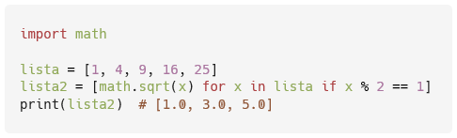
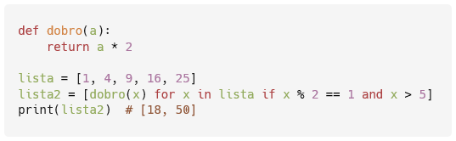
Compreensão de listas condicional
Aplica exp a cada elemento x de uma lst que obedeça a uma condição
Exemplo: obter a raiz quadrada (módulo math, função sqrt) dos elementos ímpares de uma lista
Exemplo: obter o dobro (implementar a função dobro(x)) dos elementos ímpares superiores a 5 de uma lista
IMP.GE.190.0

Slide 9
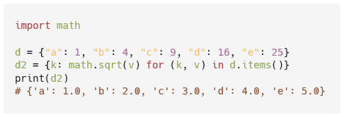
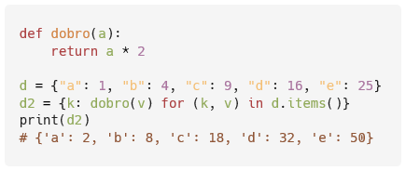
Compreensão de dicionários
A compreensão pode também ser aplicada a dicionários, com o mesmo sintaxe
Exemplo: obter a raiz quadrada (módulo math, função sqrt) dos elementos de um dicionário
Exemplo: obter o dobro (implementar a função dobro(x)) dos elementos de um dicionário
IMP.GE.190.0

Slide 10
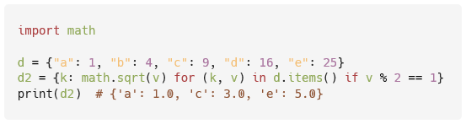
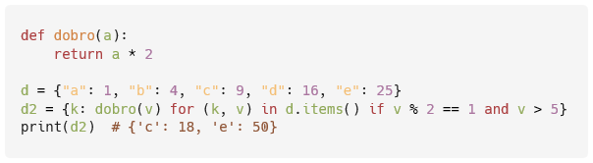
Compreensão de dicionários condicional
A compreensão pode também ser aplicada a dicionários com condições
Exemplo: obter a raiz quadrada (módulo math, função sqrt) dos elementos ímpares de um dicionário
Exemplo: obter o dobro (implementar a função dobro(x)) dos elementos ímpares superiores a 5 de um dicionário
IMP.GE.190.0

Slide 11
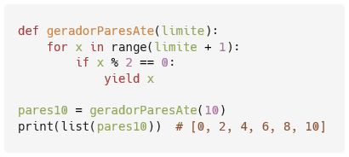
Geradores
Procedimentos especiais para controlar ciclos e iteradores
Funções que usam yield em vez de return
Semelhantes a funções que retornam arrays
Exemplo: implementar um gerador para retornar os números pares inferiores a um determinado número
IMP.GE.190.0

Slide 12
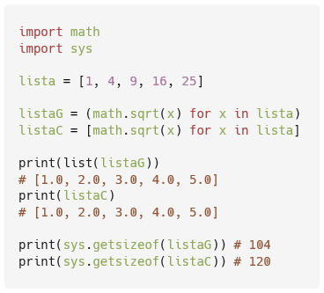
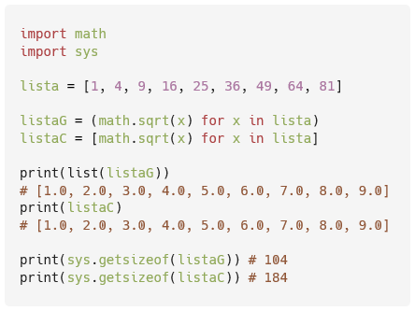
Gerador de expressões
Semelhantes à compreensão de listas, mas usam () em vez de []
Em vez da lista, retorna o gerador → usa menos memória
Exemplo: obter a raiz quadrada (módulo math, função sqrt) dos elementos de uma lista
IMP.GE.190.0

Slide 13
IMP.GE.190.0

